Slide 1
走进高三，梦想起航

Slide 2
同学们，再隔300天，我们就要参加高考了。

Slide 3
同学们，我们应该以成年人的心智，带着微笑，带着自信，带着理性去解决面临的各种问题。

Slide 4
每一天去攻克面前的漫道难关，向着理想、向着成功前进，前进！

Slide 5
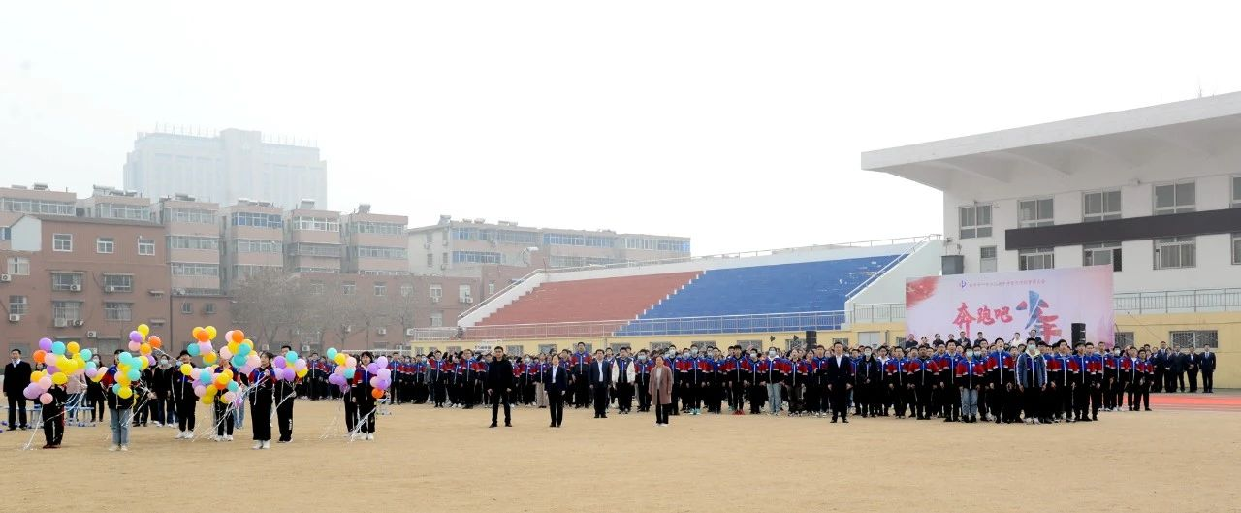

Slide 6
常悟惜时之理。立志须趁早，青春不再来！时间从来不会因为任何人而稍作停留。

Slide 7
正如我们在高中度过的三年，也许入校时军训的情景还历历在目，一转眼我们就将走进高考的考场。

Slide 8
也许若干年后，我们刚刚立下的青春誓言还萦绕在耳畔，但岁月早已改变了我们的容颜。

Slide 9
充分珍惜时间吧，同学们一定会学业有成！一定会生活快乐！

Slide 10


Slide 11
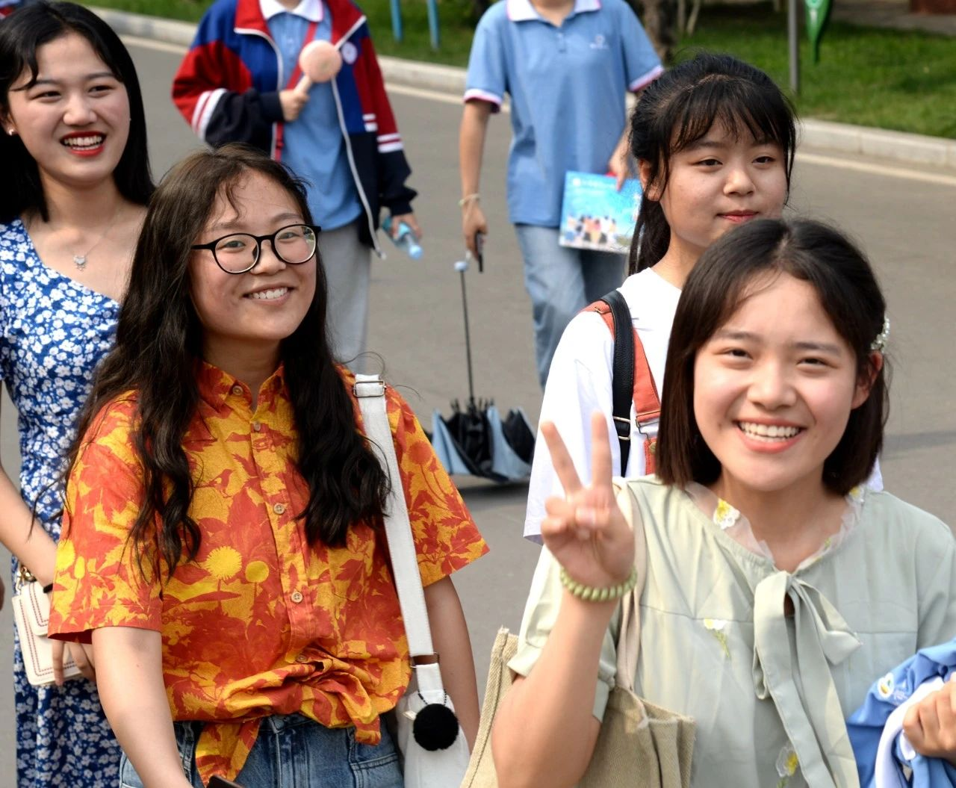

Slide 12
成就最美的自己！同学们，没有比脚更长的路，没有比人更高的山。

Slide 13
未来的300天必定是梦想成真的300天！”
努力一切皆有可能！

Slide 14
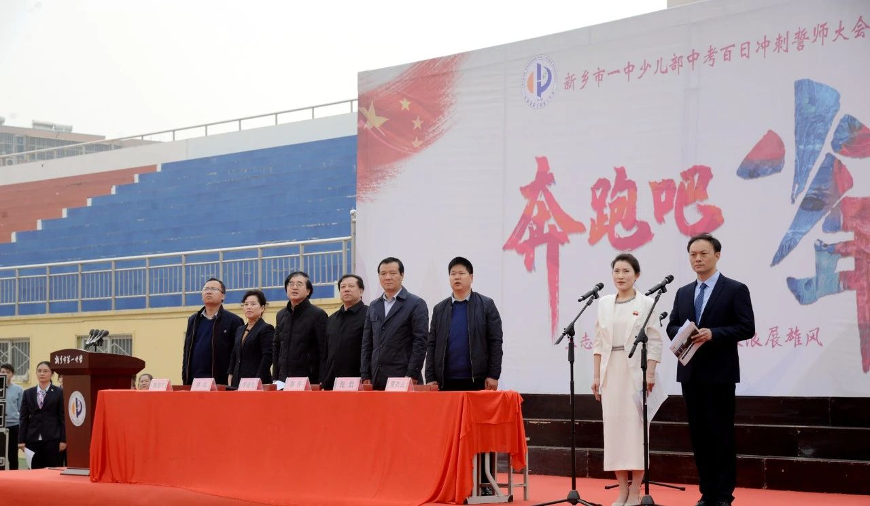

Slide 15
用我们的实干精神、拼搏精神、进取精神去成就最好的自己！

Slide 16
高三学子决心：用智慧培育理想，用汗水浇灌希望；踏过书山坎坷，渡过学海茫茫！

Slide 17
高三学子信心：每天一个小目标，必能实现大梦想！三百天后，让梦想焕发灿烂光芒！

